Slide 1

Базовый центр
МБОУ «Молодежненская школа № 2»
Отчет о работе за I полугодие 2022/2023 учебного года
1

Slide 2
Цели деятельности базового центра:
– создание и поддержка единой системы учебной, воспитательной и методической работы;
– повышение уровня профессиональной компетентности педагогических кадров.
2

Slide 3
Задачи деятельности базового центра:
– создание единой информационно-образовательной среды для обеспечения образовательной деятельности;
– обеспечение доступности качественного образования при эффективном использовании ресурсов образовательных учреждений;
– организация работы с молодым и малоопытными педагогами в районе;
– обобщение и распространение передового педагогического опыта.
3

Slide 4

Методическая тема работы базового центра:
«Совершенствование качества образования ,обновление содержания и педагогических технологий в условиях работы по ФГОС».
3

Slide 5
Деятельность базового центра МБОУ «Молодежненская школа № 2» осуществляется на основе требований следующих нормативных документов:
– Конституция РФ;
– Федеральный закон «Об образовании в Российской Федерации» от 29.12.2012 № 273-ФЗ;
– Концепция модернизации системы общего образования Республики Крым на 2014-2017 годы, утвержденная решением коллегии Министерства образования, науки и молодежи Республики Крым от 26.08.2014 № 2/5;
– приказ Министерства образования , науки и молодежи Крым от 06.10.2015 № 993 «Об организации работы ресурсных, опорных и базовых центров в 2015-2016 учебном году»;
– приказ Управления образования администрации Симферопольского района Республики Крым от 23.08.2021 № 631 «Об организации работы ресурсного и базовых центров в 2021-2022 учебном году»;
– Типовое положение о центре (ресурсном, опорном, базовом), утвержденное решением ученого совета КРИППО;
– Положение о базовом центре МБОУ «Молодежненская школа № 2».
3

Slide 6
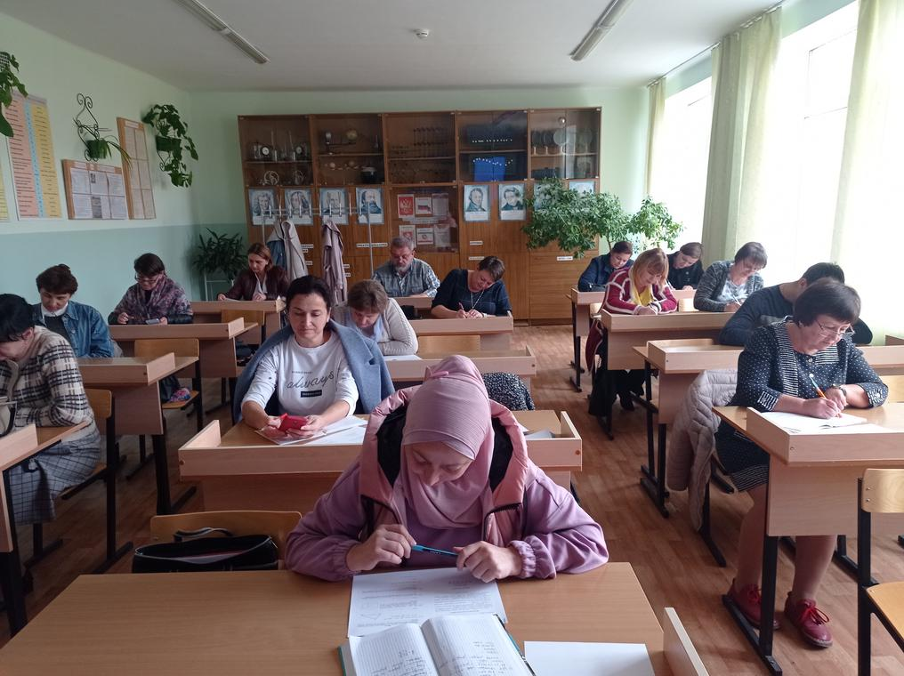
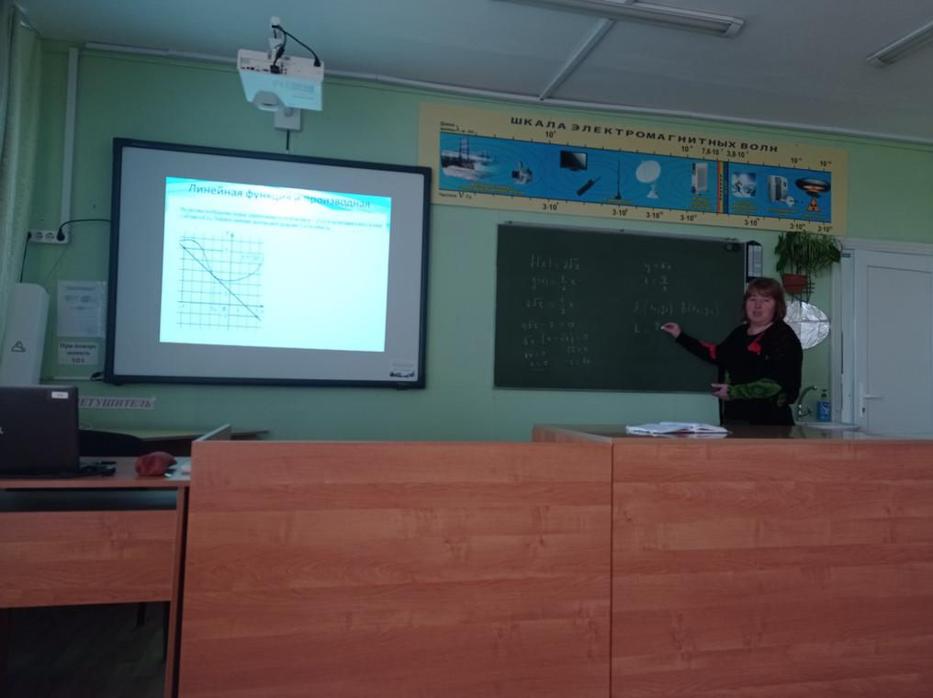
Мероприятия, проводимые в I полугодии 2022/2023 учебного года
Семинар-практикум по подготовке к ГИА: «Приемы решения заданий ЕГЭ по математике».
6

Slide 7
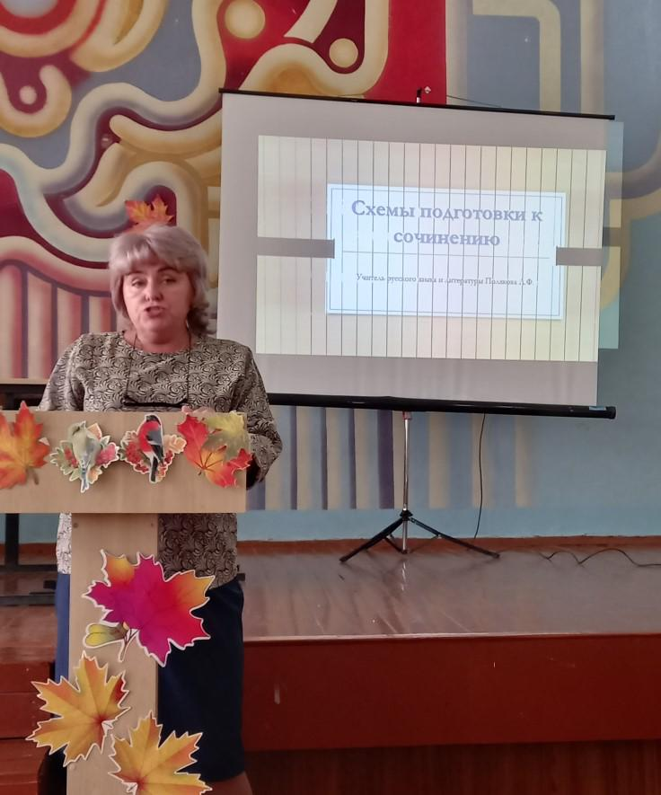
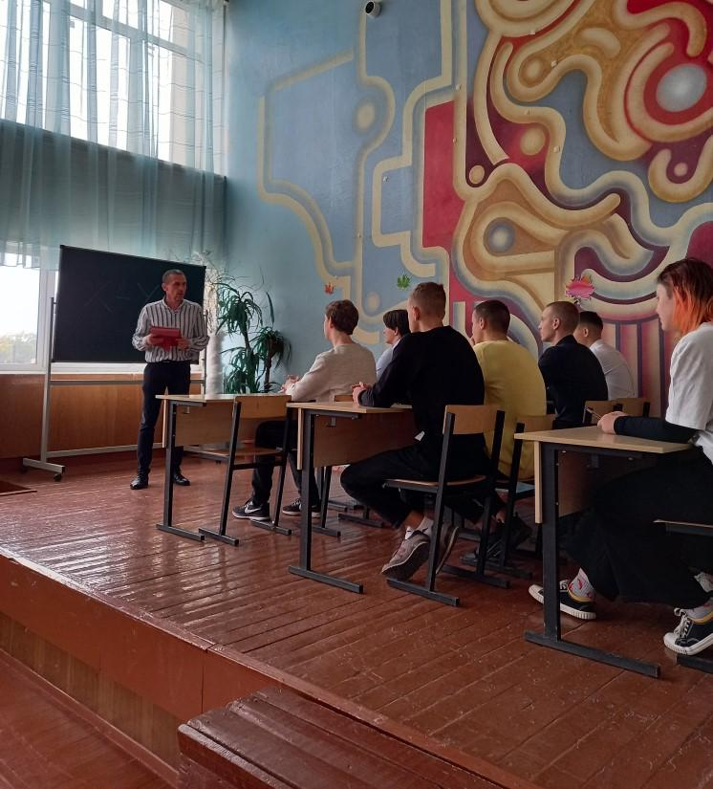
Мероприятия, проводимые в I полугодии 2022/2023 учебного года
Семинар для учителей русского языка и литературы, преподающих в старших классах, по теме «Приёмы подготовки учащихся к итоговому сочинению по литературе с учётом требований 2022 года».
7

Slide 8
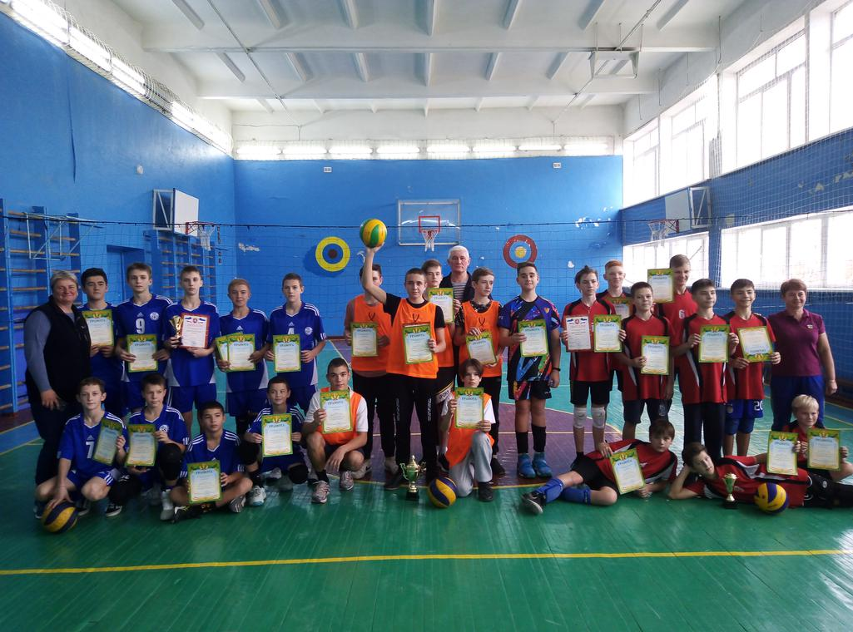
Мероприятия, проводимые в I полугодии 2022/2023 учебного года
Муниципальный этап соревнований по волейболу «СЕРЕБРЯНЫЙ МЯЧ» среди юношей
8

Slide 9
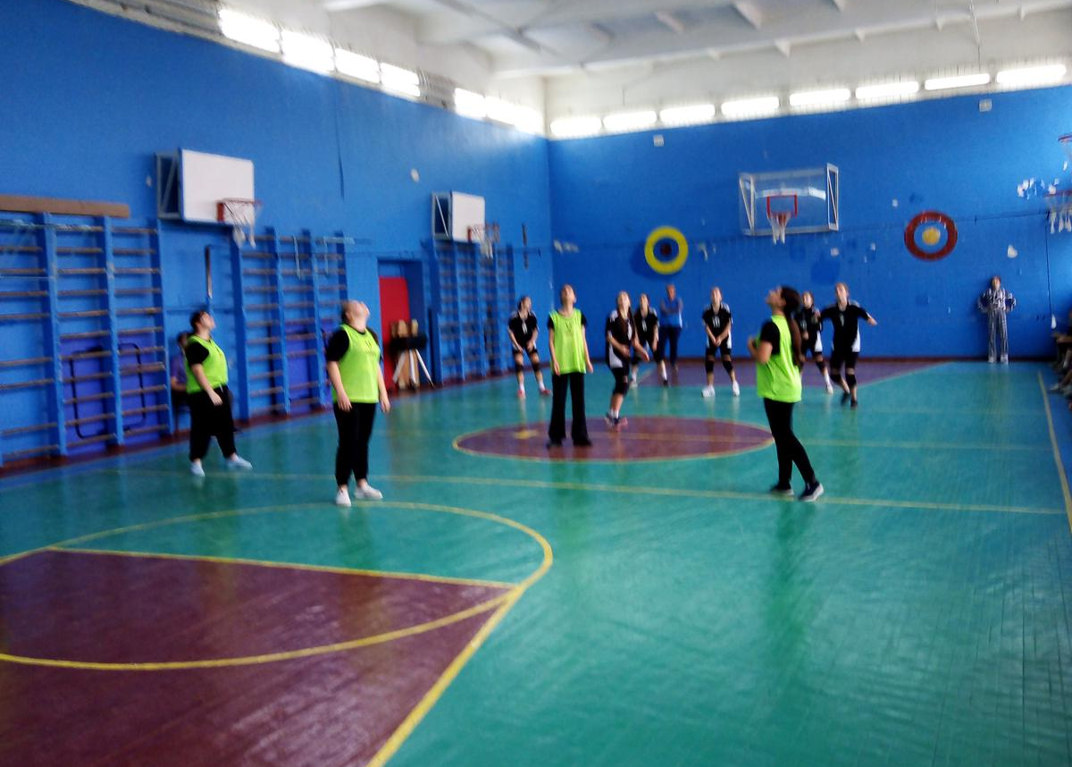
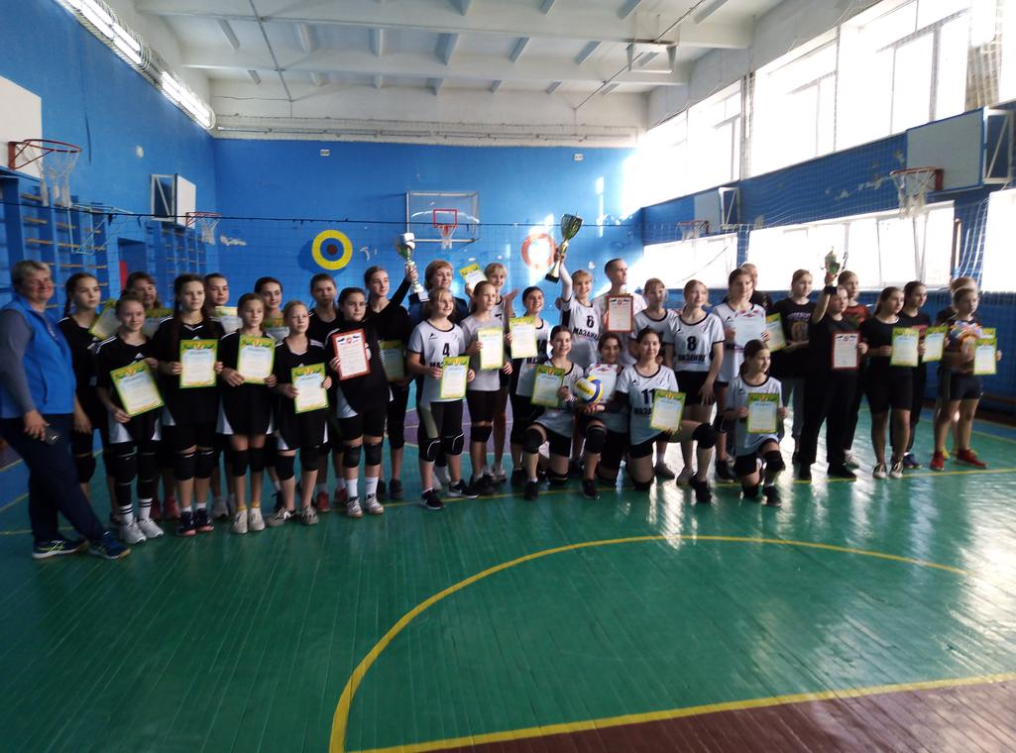
Мероприятия, проводимые в I полугодии 2022/2023 учебного года
Муниципальный этап соревнований по волейболу "Серебряный мяч" среди девушек
9

Slide 10
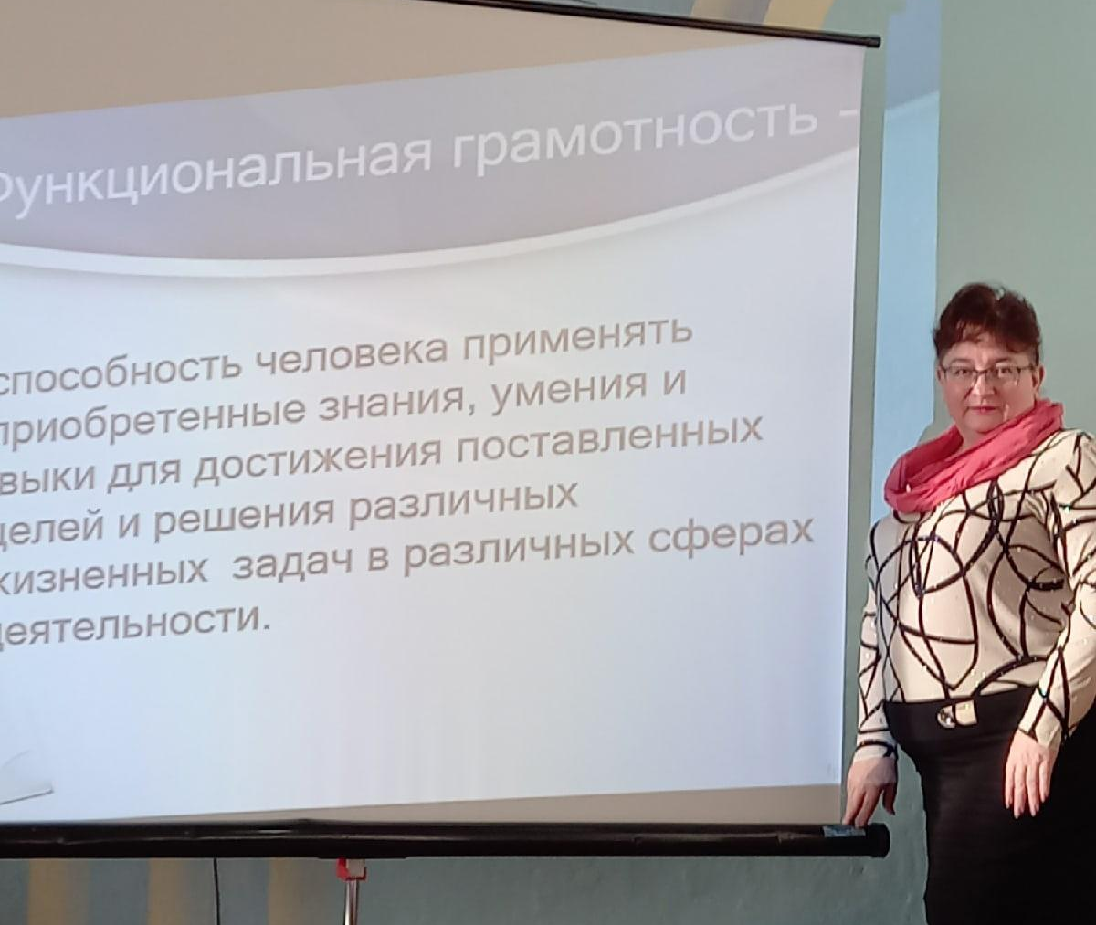
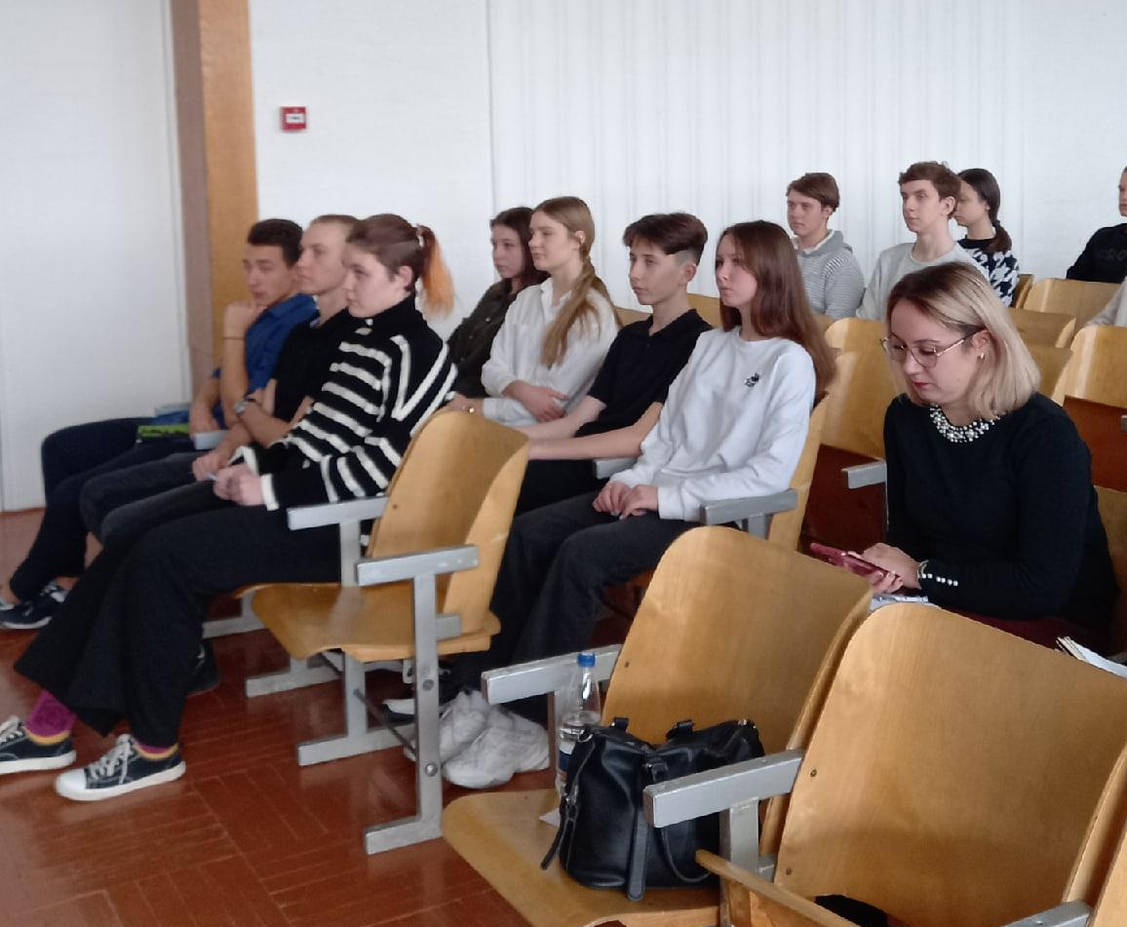
Мероприятия, проводимые в I полугодии 2022/2023 учебного года
Постоянно действующий семинар для учителей русского языка «Приёмы подготовки учащихся к итоговому сочинению по литературе с учетом требований 2022 года»
10

Slide 11
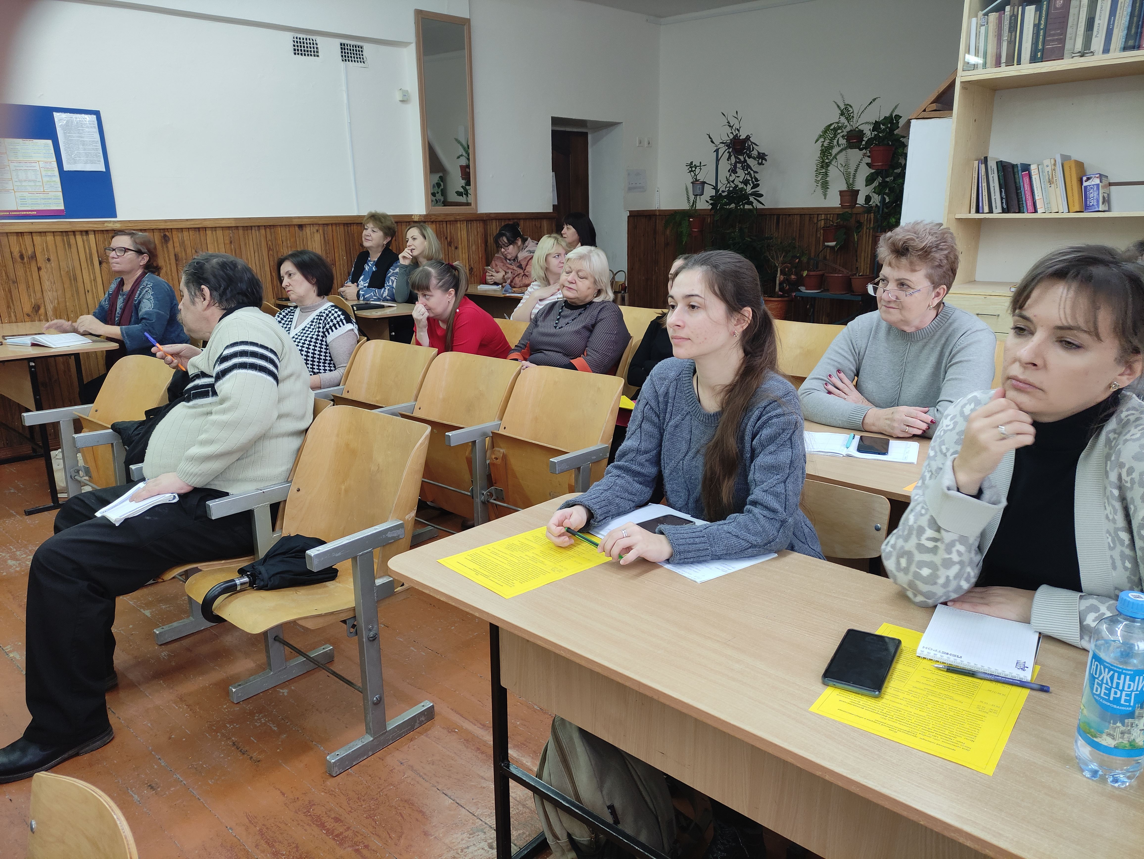
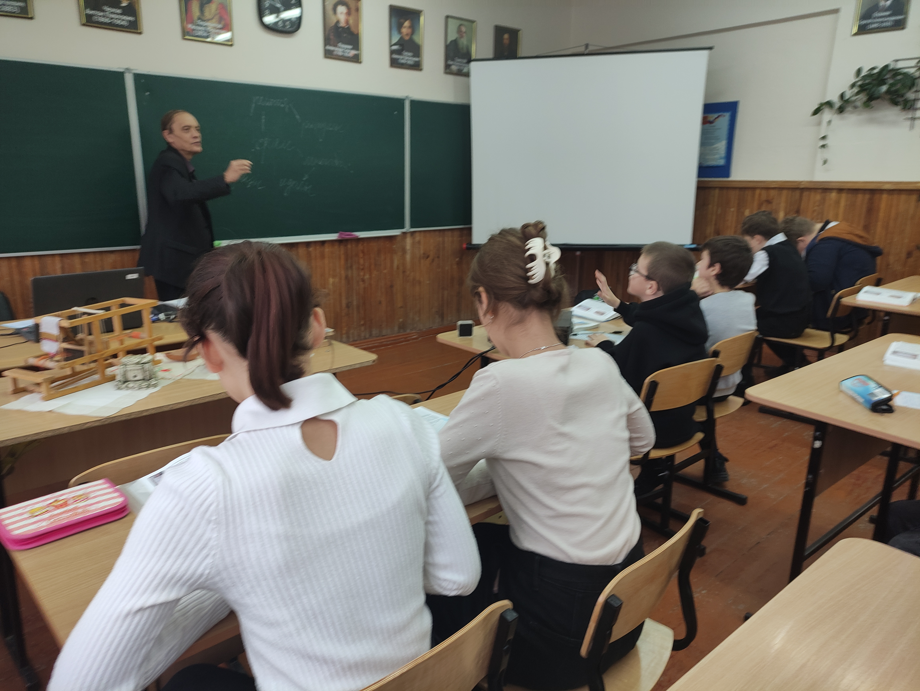
Мероприятия, проводимые в I полугодии 2022/2023 учебного года
Семинар-практикум учителей истории и обществознания «Методика работы с наглядностью при формировании функциональной грамотности обучающихся на уроках истории и обществознания»
11

Slide 12
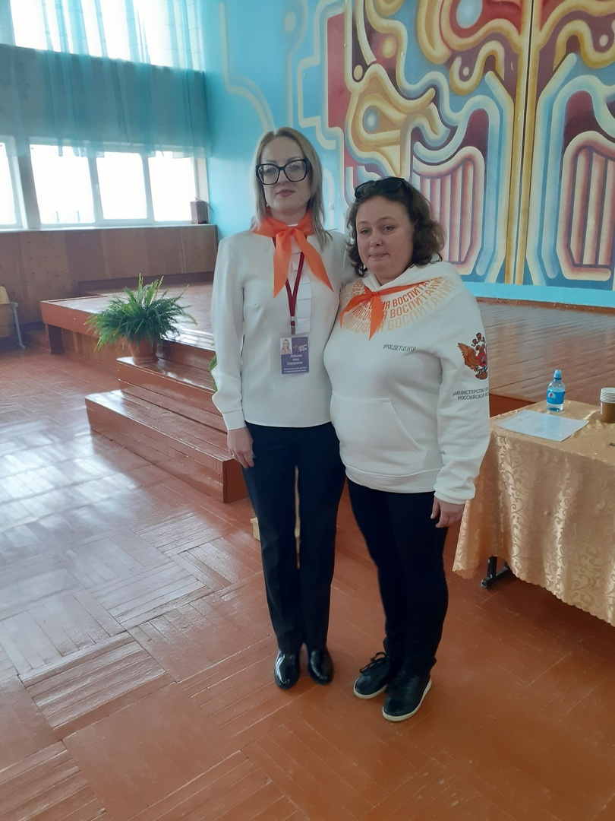
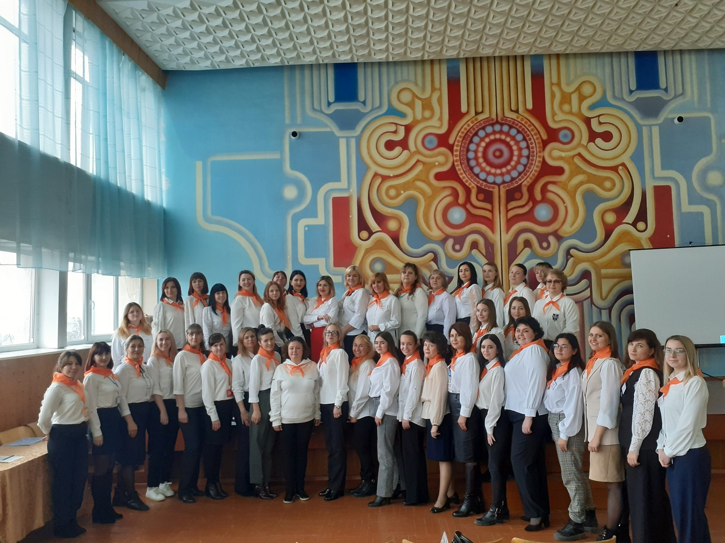
Мероприятия, проводимые в I полугодии 2022/2023 учебного года
Семинар-практикум советников директоров по воспитанию и взаимодействию с детскими общественными объединениями.
<номер>

Slide 13

Спасибо за внимание!
<номер>

